Slide 1
Diapo 2

Slide 3
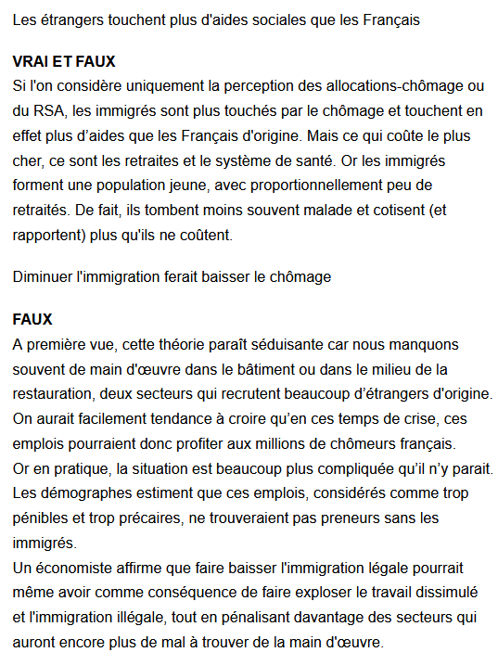
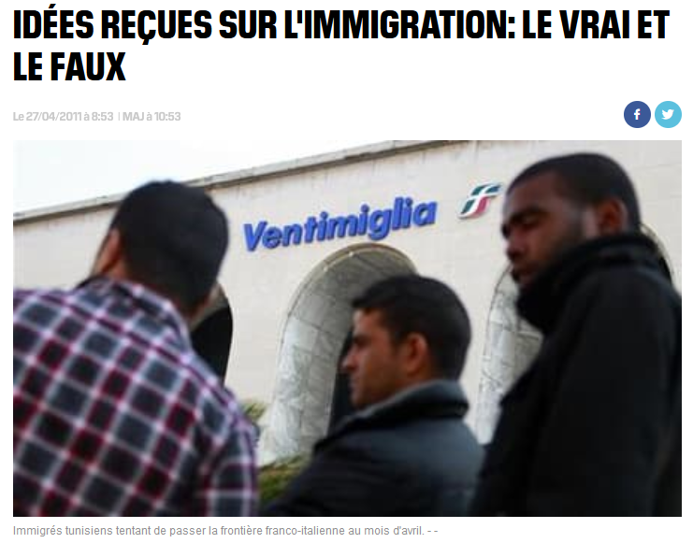
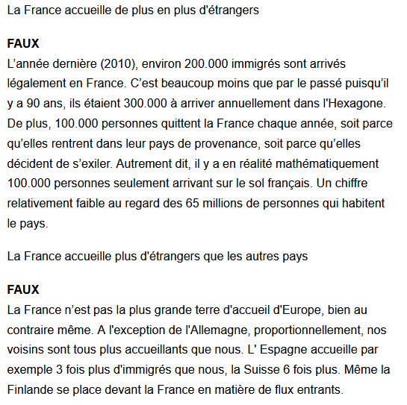
https://www.bfmtv.com/societe/idees-recues-sur-l-immigration-le-vrai-et-le-faux_AN-201104270001.html

Slide 4
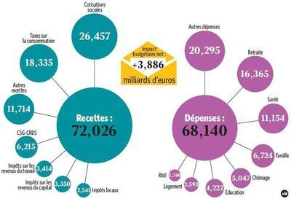
Chiffres datant de 2012

